Slide 1
Roteiro de demonstração da Rede IBI
Gerald J. F. Banon
<gerald.banon@gmail.com>
URL do documento original:
http://urlib.net/rep/QABCDSTQQW/44A469B
Esta apresentação está licenciada com base numa licença 3.0 CC BY-NC-ND
Videoconferência
São José dos Campos, abril de 2021

Slide 2
Roteiro de demonstração da Rede IBI
Resumo
A REDE IBI é uma Rede de Informação que dá suporte de atribuição de identificação para ITENS DE INFORMAÇÃO a ela associados, assim como para a localização de tais itens por meio da resolução dos Identificadores IBI que tenham sido a eles atribuídos. Durante o presente roteiro de demonstração uma série de vínculos (URL) serão ativados de forma a mostrar a importância dos vínculos persistentes na navegação entre ITENS DE INFORMAÇÃO e, sendo o caso, também destacando o uso do IDENTIFICADOR IBI e, muito importante, a simplicidade de funcionamento da REDE IBI.
Videoconferência Banon, 2021

Slide 3
Roteiro de demonstração da Rede IBI
Definições de Importância
ARQUIVO | = | repositório digital – Archive
 | ≠ | arquivo de computador - file
repositório digital | = | servidor conectado à Internet e provendo dados
ITENS DE INFORMAÇÃO | = | objeto digital gerado ou armazenado num ARQUIVO
IBI | = | Identificador com Base na Internet
ARQUIVO da Rede IBI | = | ARQUIVO que identifica seus ITENS DE INFORMAÇÃO por IBIs e indexa as URLs dos ITENS DE INFORMAÇÃO por IBIs
www.xxx.br | = | ex. de endereço Internet de servidor
Videoconferência Banon, 2021

Slide 4
Roteiro de demonstração da Rede IBI
Sequência dos Conteúdos Apresentados
Navegação segura
Geração de IBI
Resolução de IBI
Rede IBI piloto
Videoconferência Banon, 2021

Slide 5
Roteiro de demonstração da Rede IBI
1. Navegação segura
Resumo
A navegação segura na Internet deveria ser uma garantia para o USUÁRIO, no entanto, a falta de navegação segura ocorre com certa frequência. Este é o caso, por exemplo de um endereço (apontamento) URL que, de forma imprevista, passa a não mais prover acesso ao ITEM DE INFORMAÇÃO que seria esperado. Serão também apresentados a seguir, os motivos que implicam neste acesso inesperado, assim como se poderia fazer para mitigar um imprevisto desta natureza, embora de forma paliativa. A solução definitiva que consiste na atribuição de identificadores persistentes e globalmente únicos aos ITENS DE INFORMAÇÃO é apresentado e ilustrado logo em seguida ao exemplo de navegação não segura, acima comentado.
Videoconferência Banon, 2021

Slide 6
Roteiro de demonstração da Rede IBI
Navegação segura (1/10)
Exemplo de URL que não dá mais acesso ao ITEM DE INFORMAÇÃO esperado
Trecho de uma página do IBICT...
URL de acesso à página do IBICT
https://ibict.br/sala-de-imprensa/clipping-de-c-t/item/729-clipping-ibict-quarta-feira-13-11-2019
PÁGINA INICIAL > SALA DE IMPRENSA > CLIPPING DE C&T > CLIPPING IBICT: QUINTA-FEIRA 17/12/2020
Clipping Ibict: quarta-feira 13/11/2019
Seminário avalia projetos desenvolvidos em biomas brasileiros - Evento em Brasília apresenta andamento de 30 projetos que propõem soluções para uso sustentável da Caatinga, Cerrado, Mata Atlântica, Pampa e Pantanal
http://www.mctic.gov.br/mctic/opencms/salaImprensa/noticias/arquivos/2019/11/Seminario_avalia_projetos_desenvolvidos_em_biomas_brasileiros.html
... com um URL que não dá mais acesso ao ITEM DE INFORMAÇÃO esperado
Videoconferência Banon, 2021

Slide 7
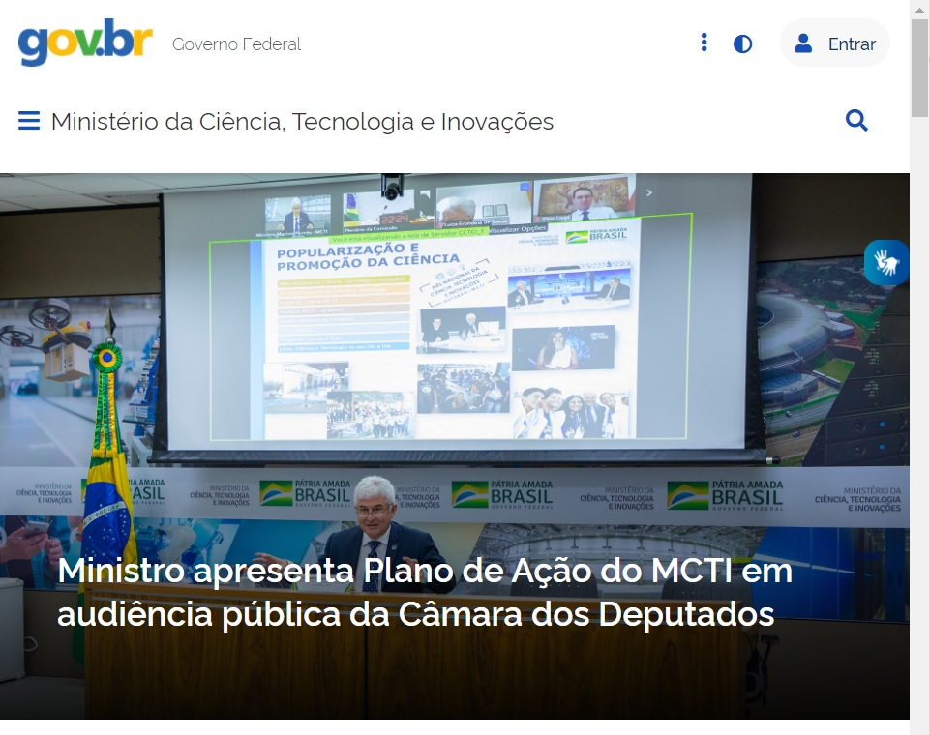
Roteiro de demonstração da Rede IBI
Navegação segura (2/10)
Exemplo de URL que dá acesso a um ITEM DE INFORMAÇÃO diferente do esperado
http://www.mctic.gov.br/mctic/opencms/salaImprensa/noticias/arquivos/2019/11/Seminario_avalia_projetos_desenvolvidos_em_biomas_brasileiros.html
O URL não dá acesso à notícia esperada...
... dá acesso ao Portal do MCTI
Imagem de 17 de abril de 2021
Videoconferência Banon, 2021

Slide 8
Roteiro de demonstração da Rede IBI
Navegação segura (3/10)
Acesso inesperado decorrente de um redirecionamento de URL
Na página do IBICT, ao ativar o URL de acesso à notícia...
http://www.mctic.gov.br/mctic/opencms/salaImprensa/noticias/arquivos/2019/11/Seminario_avalia_projetos_desenvolvidos_em_biomas_brasileiros.html
Redirecionamento de URL
https://www.gov.br/mcti/pt-br
... há um redirecionamento para o URL de acesso ao Portal do MTCI
Videoconferência Banon, 2021

Slide 9
Roteiro de demonstração da Rede IBI
Navegação segura (4/10)
Motivo por traz do redirecionamento de URL
Pelo fato do portal do MCTI ter passado por um processo de migração implementado pelo Governo Brasileiro, na ocasião, se fez necessário a implementação de REDIRECIONAMENTO de URL
tal como ilustra o quadro seguinte...
Redirecionamento de URL
http://www.mctic.gov.br | → | https://www.gov.br/mcti/pt-br
Este Redirecionamento de URL entre o antigo e o novo endereço do Portal implicou no acesso inesperado a um ITEM DE INFORMAÇÂO não desejado.
Videoconferência Banon, 2021

Slide 10
Roteiro de demonstração da Rede IBI
Navegação segura (5/10)
Solução paliativa para consertar o URL desatualizado na página do IBICT
Na ocasião da migração foi também implementada pelo MCTI uma:
Troca de nome de domínio
www.mctic.gov.br | → | antigo.mctic.gov.br
A solução consiste em trocar, na página do IBICT, o URL:
URL desatualizado
http://www.mctic.gov.br/mctic/opencms/salaImprensa/noticias/arquivos/2019/11/Seminario_avalia_projetos_desenvolvidos_em_biomas_brasileiros.html
por:
Atualização de URL
URL atualizado
http://antigo.mctic.gov.br/mctic/opencms/salaImprensa/noticias/arquivos/2019/11/Seminario_avalia_projetos_desenvolvidos_em_biomas_brasileiros.html
Videoconferência Banon, 2021

Slide 11
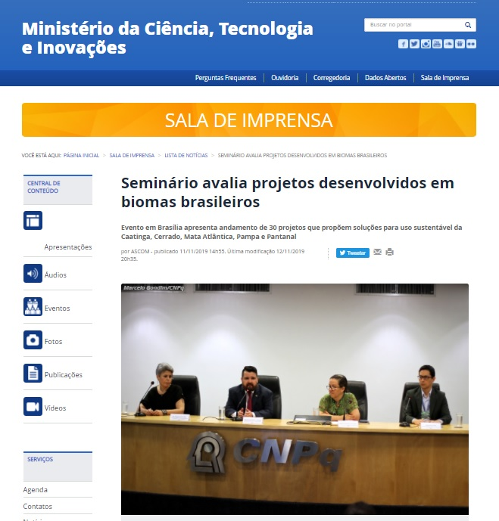
Roteiro de demonstração da Rede IBI
Navegação segura (6/10)
Resultado da atualização do URL na Página do IBICT
http://antigo.mctic.gov.br/mctic/opencms/salaImprensa/noticias/arquivos/2019/11/Seminario_avalia_projetos_desenvolvidos_em_biomas_brasileiros.html
O URL atualizado...
... dá acesso à notícia esperada
Videoconferência Banon, 2021

Slide 12
Roteiro de demonstração da Rede IBI
Navegação segura (7/10)
Princípios FAIR elaborados por uma Iniciativa Internacional
Recomendações para Gestão e Administração de Dados Científicos, de Pesquisa e Documentos Arquivísticos
https://www.go-fair.org/fair-principles/
Findability, Accessibility, Interoperability, and Reuse
-
Encontrabilidade, Acessibilidade, Interoperabilidade, Reutilizabilidade
F1. Aos dados são atribuidos identificadores persistentes e globalmente únicos
Videoconferência Banon, 2021
Notes:
Prinçipios FAIR (Achável, Acessível, Interoperável, Reutilizável) para Gestão e Administração de Dados Científicos, Dados de Pesquisa e Documentos Arquivísticos . Os princípios FAIR são ligados aos princípios de citações de dados definidos na Joint Declaration Data Citation Principles (JDDCP)

Slide 13
Roteiro de demonstração da Rede IBI
Navegação segura (8/10)
Solução DEFINITIVA genérica para evitar imprevista desatualização de URL
Prover os ARQUIVOS de Sistemas de:
Identificação de todos os ITENS DE INFORMAÇÃO;
Indexação de todos os Identificadores atribuindo a cada um deles o URL do ITEM DE INFORMAÇÃO correspondente.
Recorrer a um RESOLVEDOR de identificador que retorna ao USUÁRIO os URLs dos ITENS DE INFORMAÇÃO.
A Rede IBI implementa esta solução
Videoconferência Banon, 2021

Slide 14
Roteiro de demonstração da Rede IBI
Navegação segura (9/10)
Sistemas de identificação e indexação
Os dois sistemas são encadeados
Sistema de Identificação
Sistema de Indexação
A
Identificador de A
URL de A
B
Identificador de B
URL de B
Conjunto de ITENS DE INFORMAÇÃO
Conjunto de RÓTULOS
Conjunto de URLs
Videoconferência Banon, 2021

Slide 15
Roteiro de demonstração da Rede IBI
Navegação segura (10/10)
Sistema de resolução
O sistema de resolução de identificador promove um redirecionamento de URL
URL persistente
URL do identificador
http://resolvedor/identificador
Redirecionamento de URL
ID | URL
URL variável mas sempre atualizado
http://arquivo/caminho/item_de_informação
URL do ITEM DE INFORMAÇÃO
Videoconferência Banon, 2021

Slide 16
Roteiro de demonstração da Rede IBI
2. Geração de IBI
Resumo
Como no caso do Handle, os IBIs são compostos de um prefixo e de um sufixo. Na REDE IBI os IBIs são criados de forma simples pelos ARQUIVOS. O prefixo é herdado do ENDEREÇO INTERNET do ARQUIVO gerador e o sufixo passa a ser a DATA E HORA em que o IBI é gerado pelo seu ARQUIVO. Na síntese dos IBIs, além do aspectos semânticos descritos acima, devem ser definidos os aspectos sintáticos. A este respeito, são definidos dois tipos de IBI: o IBI DE RÓTULO LONGO e o IBI DE RÓTULO COMPACTADO. Portanto, a razão de se considerar o uso do segundo tipo de IBI, em princípio, se deve ao fato de que ele proporciona um rótulo com comprimento, em geral, sensivelmente menor do que o comprimento do rótulo do primeiro tipo de IBI. Logo a seguir são apresentados princípios que explicam e exemplos que ilustram a geração de cada um dos dois tipos de rótulos de IBI e a correlação existente entre eles.
Videoconferência Banon, 2021

Slide 17
Roteiro de demonstração da Rede IBI
Geração de IBI (1/8)
Princípio de identificação por IBI Aspectos semânticos
O identificador IBI de um ITEM DE INFORMAÇÃO I é o rótulo E / T, onde E, o Prefix, é o endereço Internet do ARQUIVO na data e hora do armazenamento de I, e onde T, o Sufixo, representa o instante de ocorrência do armazenamento no ARQUIVO.
Sistema de Identificação
ITEM DE INFORMAÇÃO
T (Sufixo)
IBI de I
Tempo
I
E / T = IBI
E (Prefixo)
Conjunto de ITENS DE INFORMAÇÃO (Is)
Endereço Internet
Conjunto de rótulos (E / T)
Videoconferência Banon, 2021

Slide 18
Roteiro de demonstração da Rede IBI
Geração de IBI (2/8)
Definição e exemplo de dois tipos de rótulo Aspectos sintáxicos
Rótulo longo (Tipo 1)
prefixo | / | sufixo
endereço_internet | / | tempo
domínio / servidor | / | ano / data_e_hora
sid.inpe.br / mtc-m16d | / | 2021 / 04.17.04.17
Rótulo compactado (Tipo 2)
prefixo | / | sufixo
endereço_internet_codificado | / | tempo_codificado
8JMKD3MGPDW34R | / | 44GP9H5
exemplo
exemplo
Videoconferência Banon, 2021

Slide 19
Roteiro de demonstração da Rede IBI
Geração de IBI (3/8)
Respectivas razões de ser de cada tipo de rótulo
Rótulo longo (Tipo 1)
sid.inpe.br / mtc-m16d | / | 2021 / 04.17.04.17
exemplo
Foi criado para atender o analista de sistema;
Serve para ter uma leitura direta do endereço Internet do ARQUIVO que gerou o IBI e da data de geração;
Serve de caminho padrão para o armazenamento do ITEM DE INFORMAÇÃO em sistema de arquivo de servidor.
Rótulo compactado (Tipo 2)
8JMKD3MGPDW34R | / | 44GP9H5
exemplo
Foi criado para atender o usuário final;
Ajuda a URL a ser breve nas citações bibliográficas;
Ajuda a encurtar expressões de busca.
Videoconferência Banon, 2021

Slide 20
Roteiro de demonstração da Rede IBI
Geração de IBI (4/8)
Exemplo de dois URLs persistentes apontanto para o mesmo ITEM DE INFORMAÇÃO
http://urlib.net/sid.inpe.br/mtc-m19/2010/12.03.13.37
IBI longo
http://urlib.net/8JMKD3MGP7W/38N29FH
IBI compactado
NOTA: Neste caso, dois IBIs, o longo e o compactado, foram gerados pelo mesmo ARQUIVO que, desta forma, gerou simultâneamente essas duas identidades para um ITEM DE INFORMAÇÃO único.
Videoconferência Banon, 2021
Notes:
Existem duas versões do IBI.

Slide 21
Roteiro de demonstração da Rede IBI
Geração de IBI (5/8)
Duplicação do sistema de identificação
A Rede IBI convive com dois Sistemas de Identificação
Sistema de Identificação 1
Sistema de Identificação 2
Identificador de A
A
Identificador de A
Identificador de B
B
Identificador de B
Conjunto de rótulos do Tipo 1
Conjunto de ITENS DE INFORMAÇÃO
Conjunto de rótulos do Tipo 2
NOTA: A convivência entre dois Sistemas de Identificação é possível porque, por construção, não existe a possibilidade que qualquer rótulo de um sistema possa ser idêntico a um rótulo do outro sistema.
Videoconferência Banon, 2021

Slide 22
Roteiro de demonstração da Rede IBI
Geração de IBI (6/8)
Exemplo de geração de um par de IBIs por um ARQUIVO
O par é formado por: um IBI longo (rótulo do tipo 1) e
um IBI compactado (rótulo do tipo 2)
IBI longo
ARQUIVO gerador
serverAddress {mtc-m16d.sid.inpe.br 806}
rep sid.inpe.br/mtc-m16d/2021/04.17.04.17
ibip 8JMKD3MGPDW34R/44GP9H5
IBI compactado
NOTA: Não há necessidade de cadastramento de prefixos, uma vez que eles já que são herdados da Internet.
Videoconferência Banon, 2021

Slide 23
Roteiro de demonstração da Rede IBI
Geração de IBI (7/8)
Geração em tempo real de pares de IBIs por ARQUIVOS
Ativar a geração clicando no desenho do ARQUIVO
ARQUIVO
mtc-m16d.sid.inpe.br
ARQUIVO
md-m09b.sid.inpe.br
XX
XX
NOTA: A geração de um par de IBIs para um único ITEM DE INFORMAÇÃO é deixado unicamente por conta de cada ARQUIVO previamente homologado pela entidade de governança da REDE IBI.
Videoconferência Banon, 2021
Notes:
Exemplo de geração de IBI por dois Arquivos.

Slide 24
Roteiro de demonstração da Rede IBI
Resolução de IBI (8/8)
Norma ABNT NBR 16066:2012
Sistema para geração de Identificador com Base na Internet (IBI)
Videoconferência Banon, 2021
Notes:
Abertura do PDF.

Slide 25
Roteiro de demonstração da Rede IBI
3. Resolução de IBI
Resumo
A REDE IBI dispõe de um Sistema de Resolução simples, cuja eficiência decorre da troca de mensagens curtas entre servidores da Rede. A REDE IBI é formado pelas seguintes entidades funcionais básicas: RESOLVEDOR(es), REPETIDORES e ARQUIVOS, como será ilustrado a seguir.
Videoconferência Banon, 2021

Slide 26
Roteiro de demonstração da Rede IBI
Resolução de IBI (1/7)
Entidades da Rede IBI e a comunicação entre elas
A função dos REPETIDORES é simplesmente reenviar as mensagens recebidas
O ARQUIVO que contem o IBI retorna a URL do ITEM DE INFORMAÇÃO
IBI
IBI
IBI
URL
URL
URL
IBI
URL
IBI
URL
IBI
URL
Redirecionamento de URL
URL
ITEM DE INFORMAÇÃO
NAVEGADOR
do USUÁRIO
RESOLVERDOR(es) urlib.net
REPETIDORes
ARQUIVOs
Videoconferência Banon, 2021

Slide 27
Roteiro de demonstração da Rede IBI
Resolução de IBI (2/7)
Solicitação do URL do ITEM DE INFORMAÇÃO ao RESOLVEDOR
1. O USUÁRIO envia o IBI ao ...
IBI
... RESOLVEDOR urlib.net
http://urlib.net/8JMKD3MGP7W/38N29FH
1
1
3. O navegador é instruído para fazer um redirecionamento
2. O RESOLVEDOR retorna o URL
2
http://mtc-m16d.sid.inpe.br/col/sid.inpe.br/mtc-m19/2010/12.03.13.37/doc/publicacao.pdf
2
USUÁRIO
URL do relatório
Relatório
Videoconferência Banon, 2021
Notes:
O acesso à Rede IBI se faz via o Resolvedor urlib.net. O Arquivo que possui o IBI retorna a URL do item de informação

Slide 28
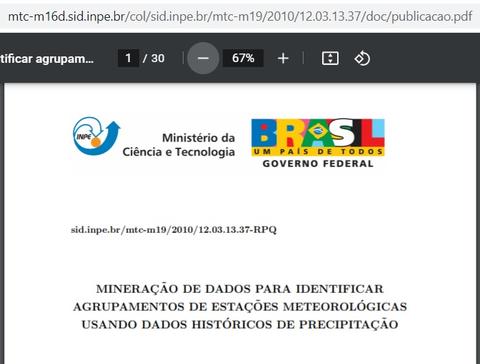
Roteiro de demonstração da Rede IBI
Resolução de IBI (3/7)
Resultado do redirecionamento de URL do ITEM DE INFORMAÇÃO
URL do IBI
http://urlib.net/8JMKD3MGP7W/38N29FH
Redirecionamento de URL
URL do relatório
Relatório
Videoconferência Banon, 2021
Notes:
O acesso à Rede IBI se faz via o Resolvedor urlib.net. O Arquivo que possui o IBI retorna a URL do item de informação

Slide 29
Roteiro de demonstração da Rede IBI
Resolução de IBI (4/7)
Solicitação do URL do ITEM DE INFORMAÇÃO a um ARQUIVO
1. O RESOLVEDOR envia o IBI ao...
... ARQUIVO
mtc-m16d.sid.inpe.br
http://mtc-m16d.sid.inpe.br/sid.inpe.br/mtc-m19@80/2009/08.21.17.02?servicesubject=urlRequest&parsedibiurl.ibi=8JMKD3MGP7W/38N29FH
1
1
IBI
archiveaddress mtc-m16d.sid.inpe.br
contenttype Data
ibi {
rep sid.inpe.br/mtc-m19/2010/12.03.13.37
ibip 8JMKD3MGP7W/38N29FH
}
ibi.archiveservice {rep sid.inpe.br/mtc-m19@80/2009/08.21.17.02}
ibi.platformsoftware {rep dpi.inpe.br/banon/1998/08.02.08.56}
state Original
timestamp 2019-09-24T14:20:29Z
url http://mtc-m16d.sid.inpe.br/col/sid.inpe.br/mtc-m19/2010/12.03.13.37/doc/publicacao.pdf
urlkey 1616120366369-5548225308641975
2
2
RESOLVEDOR urlib.net
...
2. O ARQUIVO retorna esta mensagem
Videoconferência Banon, 2021
Notes:
O primeiro Arquivo possui o item de informação ou segundo não.

Slide 30
Roteiro de demonstração da Rede IBI
Resolução de IBI (5/7)
Resposta (ampliada) do ARQUIVO contendo o URL do relatório
http://mtc-m16d.sid.inpe.br/sid.inpe.br/mtc-m19@80/2009/08.21.17.02?servicesubject=urlRequest&parsedibiurl.ibi=8JMKD3MGP7W/38N29FH
archiveaddress mtc-m16d.sid.inpe.br
contenttype Data
ibi {
rep sid.inpe.br/mtc-m19/2010/12.03.13.37
ibip 8JMKD3MGP7W/38N29FH
}
ibi.archiveservice {rep sid.inpe.br/mtc-m19@80/2009/08.21.17.02}
ibi.platformsoftware {rep dpi.inpe.br/banon/1998/08.02.08.56}
state Original
timestamp 2020-09-05T23:09:01Z
url http://mtc-m16d.sid.inpe.br/col/sid.inpe.br/mtc-m19/2010/12.03.13.37/doc/publicacao.pdf
urlkey 1616120366369-5548225308641975
IBI
O ARQUIVO retorna o URL do relatório
Nota: Não há indexação de URL por IBIs no RESOLVEDOR.
A indexação é mantida apenas pelos ARQUIVOS.
Videoconferência Banon, 2021
Notes:
Resposta do Arquivo que possui a URL dos dados

Slide 31
Roteiro de demonstração da Rede IBI
Resolução de IBI (6/7)
Solicitação do URL do ITEM DE INFORMAÇÃO a um ARQUIVO
O RESOLVEDOR envia o IBI ao...
... ARQUIVO
md-m09b.sid.inpe.br
http://md-m09b.sid.inpe.br/urlib.net/www/ 2020/05.31.18.11?servicesubject=urlRequest&parsedibiurl.ibi=8JMKD3MGP7W/38N29FH
1
1
IBI
2
2
RESOLVEDOR urlib.net
No caso de inexistência do ITEM DE INFORMAÇÃO a resposta fornecida pelo ARQUIVO é vazia.
Videoconferência Banon, 2021
Notes:
O primeiro Arquivo possui o item de informação ou segundo não.

Slide 32
Roteiro de demonstração da Rede IBI
Resolução de IBI (7/7)
Norma ABNT NBR 16709:2018
Sistema para resolução de Identificador com Base na Internet (IBI)
Videoconferência Banon, 2021
Notes:
Abertura do PDF.

Slide 33
Roteiro de demonstração da Rede IBI
4. Rede IBI piloto
Resumo
A REDE IBI piloto será rapidamente revisitada, elencando marcos, estrutura, importância e simplicidade.
Videoconferência Banon, 2021

Slide 34
Roteiro de demonstração da Rede IBI
Rede IBI Piloto (1/3)
Alguns marcos da Rede IBI piloto
Foi idealizada em 1995;
Incorporou o RESOLVEDOR urlib.net em 2007;
Contou com a hospedagem do RESOLVEDOR no NIC.br em 2018;
Hospeda mais de 65000 ITENS DE INFORMAÇÃO;
Possue 21 nós hospedados em 9 servidores;
É hospedada em 3 Instituições;
Dá acesso aos Acervos de 5 entidades.
Videoconferência Banon, 2021

Slide 35
Roteiro de demonstração da Rede IBI
Rede IBI Piloto (2/3)
Rede IBI piloto em abril de 2021
<Operador / Hospedeiro>
A
1
INPE / INPE
(AMI: Associação para Manutenção de IBI)
(1)
REP
A
15
IBICT / IBICT
(15)
A
Univap / IBICT
(AMI) / NIC.br
A
REP
N
RES
A
Researcher 2 / INPE
REP
A
Researcher 1 / INPE
SBC / INPE
Navegador de
um usário (N)
Resolvedor (RES) urlib.net (NIC.br)
Repetidor (REP) - Arquivo (A)
Videoconferência Banon, 2021

Slide 36
Roteiro de demonstração da Rede IBI
Rede IBI piloto (3/3)
Importância e simplicidade
Resolve a preservação de longo prazo do acesso aos ITENS DE INFORMAÇÃO;
Não há cadastre próprio de prefixo. Os prefixos são simplesmente herdados da Internet;
A reutilização de prefixo pode ser imediato e sem riscos de colisões;
Não há indexação dos URLs por IBIs nem no RESOLVEDOR, nem nos REPETIDORES;
Não há latência em decorrência de uma alteração de URL.
Videoconferência Banon, 2021
Notes:
Abertura do PDF.

Slide 37
Obrigado!

Slide 38
Anexo
Caso da resolução do IBI longo após uma migração entre ARQUIVOS

Slide 39
Roteiro de demonstração da Rede IBI
Resolução de IBI (2/7)
Solicitação do URL do ITEM DE INFORMAÇÃO ao RESOLVEDOR
1. O USUÁRIO envia o IBI ao ...
IBI longo
... RESOLVEDOR urlib.net
http://urlib.net/sid.inpe.br/mtc-m19/2010/12.03.13.37
1
1
3. O navegador é instruído para fazer um redirecionamento
2. O RESOLVEDOR retorna o URL
2
http://mtc-m16d.sid.inpe.br/col/sid.inpe.br/mtc-m19/2010/12.03.13.37/doc/publicacao.pdf
2
USUÁRIO
URL do relatório
Relatório
Videoconferência Banon, 2021
Notes:
O acesso à Rede IBI se faz via o Resolvedor urlib.net. O Arquivo que possui o IBI retorna a URL do item de informação

Slide 40
Roteiro de demonstração da Rede IBI
Resolução de IBI (4/7)
Solicitação do URL do ITEM DE INFORMAÇÃO a um ARQUIVO
1. O RESOLVEDOR envia o IBI ao...
... ARQUIVO
mtc-m16d.sid.inpe.br
http://mtc-m16d.sid.inpe.br/sid.inpe.br/mtc-m19@80/2009/08.21.17.02?servicesubject=urlRequest&parsedibiurl.ibi=sid.inpe.br/mtc-m19/2010/12.03.13.37
1
1
IBI longo
archiveaddress mtc-m16d.sid.inpe.br
contenttype Data
ibi {
rep sid.inpe.br/mtc-m19/2010/12.03.13.37
ibip 8JMKD3MGP7W/38N29FH
}
ibi.archiveservice {rep sid.inpe.br/mtc-m19@80/2009/08.21.17.02}
ibi.platformsoftware {rep dpi.inpe.br/banon/1998/08.02.08.56}
state Original
timestamp 2020-09-05T23:09:01Z
url http://mtc-m16d.sid.inpe.br/col/sid.inpe.br/mtc-m19/2010/12.03.13.37/doc/publicacao.pdf
urlkey 1619149949189-916375171467764
2
2
RESOLVEDOR urlib.net
...
2. O ARQUIVO retorna esta mensagem
Videoconferência Banon, 2021
Notes:
O primeiro Arquivo possui o item de informação ou segundo não.

Slide 41
Roteiro de demonstração da Rede IBI
Resolução de IBI (5/7)
Resposta (ampliada) do ARQUIVO contendo o URL do relatório
http://mtc-m16d.sid.inpe.br/sid.inpe.br/mtc-m19@80/2009/08.21.17.02?servicesubject=urlRequest&parsedibiurl.ibi=sid.inpe.br/mtc-m19/2010/12.03.13.37
archiveaddress mtc-m16d.sid.inpe.br
contenttype Data
ibi {
rep sid.inpe.br/mtc-m19/2010/12.03.13.37
ibip 8JMKD3MGP7W/38N29FH
}
ibi.archiveservice {rep sid.inpe.br/mtc-m19@80/2009/08.21.17.02}
ibi.platformsoftware {rep dpi.inpe.br/banon/1998/08.02.08.56}
state Original
timestamp 2020-09-05T23:09:01Z
url http://mtc-m16d.sid.inpe.br/col/sid.inpe.br/mtc-m19/2010/12.03.13.37/doc/publicacao.pdf
urlkey 1619149949189-916375171467764
IBI longo
O ITEM DE INFORMAÇÃO está no ARQUIVO mtc-m16d.sid.inpe.br e no prefixo do seu IBI consta o Enderço Internet mtc-m19.sid.inpe.br
O ARQUIVO retorna o URL do relatório
Videoconferência Banon, 2021
Notes:
Resposta do Arquivo que possui a URL dos dados

